Slide 1

THE PLUG
Una delle piante più duttili dal passato proiettata nel futuro

Slide 2
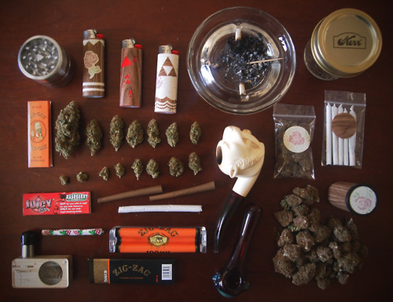
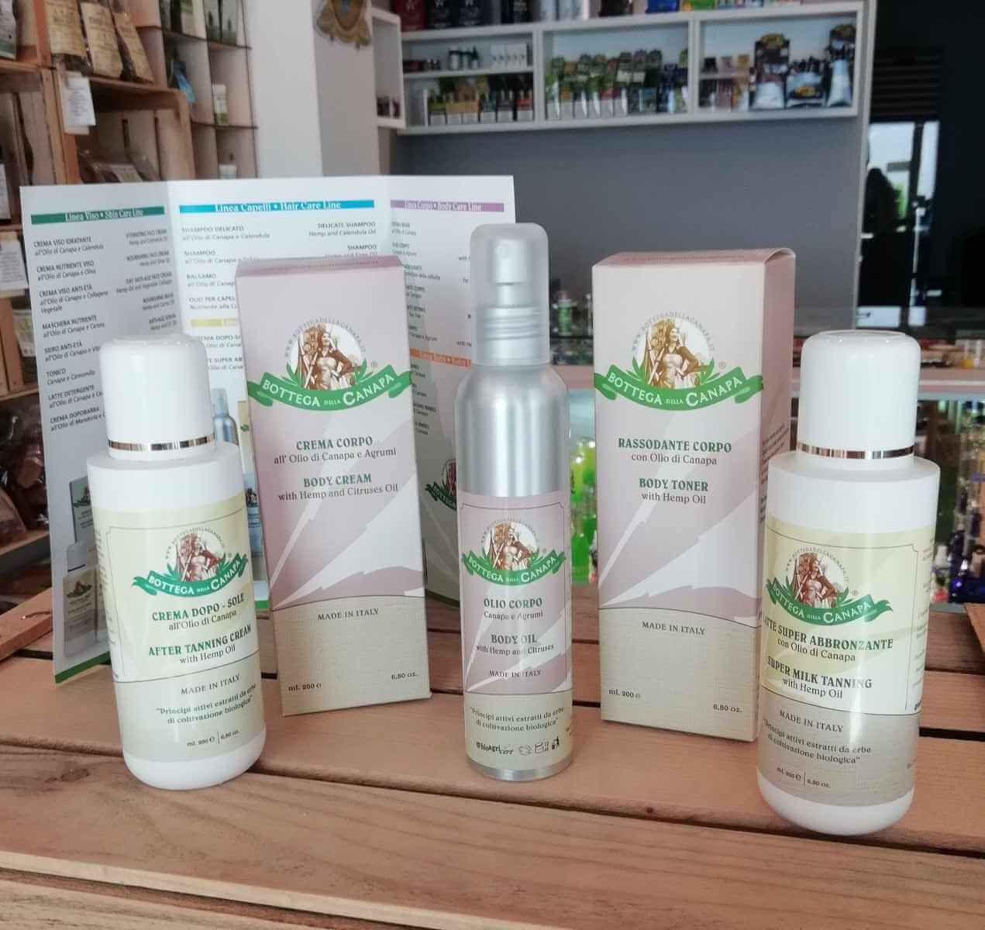
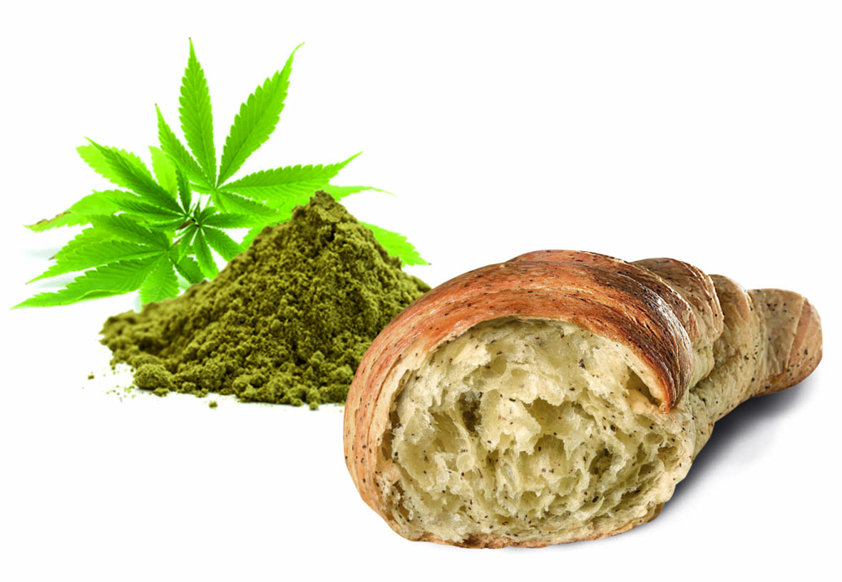
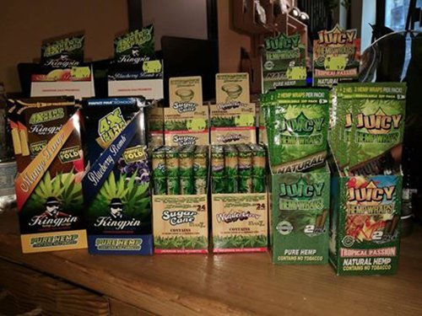
Quello che facciamo…
Trasformazione della pianta della canapa:
Prodotti da forno
Tisane e integratori
Prodotti per fumatori
Cosmetici

Slide 3
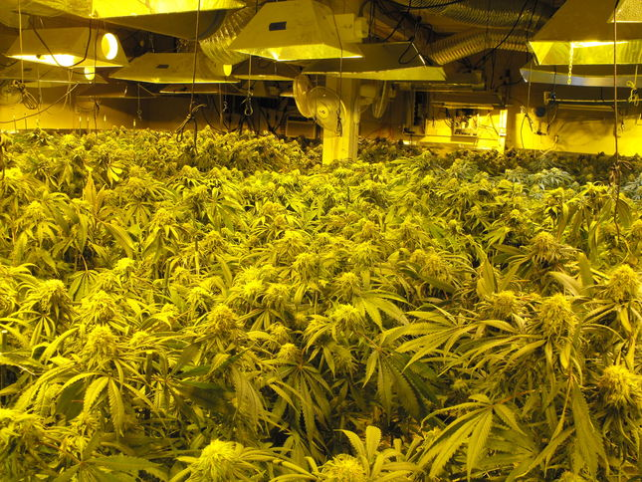

Chi e Dove siamo?
La nostra società si trova nella provincia pavese, nello specifico a Vigevano in via Roma 45.
Siamo una piccola azienda di 15 dipendenti(s.r.l.)

Slide 4
Rischi e soluzioni
rischi | prevenzioni | Assicurazioni | Accantonamento fondi
Incendio | estintori, allarme antincendio | calamità
Bassa qualità e interruzione produttiva | Controllo assiduo | Sui beni
Cambio normative | Monitorare le leggi in materia |  | x
Furto in magazzino | allarmi | furto
Reazioni allergiche | Partnership con un affidabile laboratorio analisi | RC verso terzi

Slide 5
Evento dannoso
Caso mediatico di un minorenne nella nostra zona che finisce in ospedale dopo il consumo di uno dei nostri prodotti.
Danno diretto:
Diminuzione della domanda, perdita di clienti
Danno indiretto:
Maggiori diffidenza verso la canapa, danno d’immagine

Slide 6
Reazione all’evento dannoso
Reazione diretta:
Garantire con documenti che la vendita dei prodotti avviene solo ai maggiorenni.
Reazione indiretta:
Introdurre un’informativa positiva a favore della canapa e dei suoi benefici anche tramite l’esperienza e l’opinione di esperti nel settore e attraverso la testimonianza di persone influenti.

Slide 7
Commenti
I danni diretti sono più prevedibili e facilmente risolvibili mentre i danni indiretti riguardano le decisioni e i «passaparola» negativi che influiscono sul mal funzionamento dell’azienda, quindi più difficili da trattare. Perciò occorre prepararsi il più possibile ed essere sempre pronti ad ogni evento negativo.

